Slide 1


Slide 2

Propedeutika výuky chemie
4
Rámcový vzdělávací program,
příprava na vyučování chemie
1 / 13

Slide 3

Kurikulum
■ Kurikulum – základ pro kurikulární dokumenty
■ Kurikulární dokumenty – dílčí uspořádání s hierarchickým charakterem
■ Bílá kniha – Národní program rozvoje
vzdělávání, RVP, ŠVP, učební plán,
vzdělávací oblasti, osnovy, tematický plán
apod.
■ Změna proti dřívějším dokumentům:
vyváženost poznatkového základu kurikula,
rozvoje kompetencí i osvojování postojů a
hodnot – viz tabulka
2 / 13

Slide 4
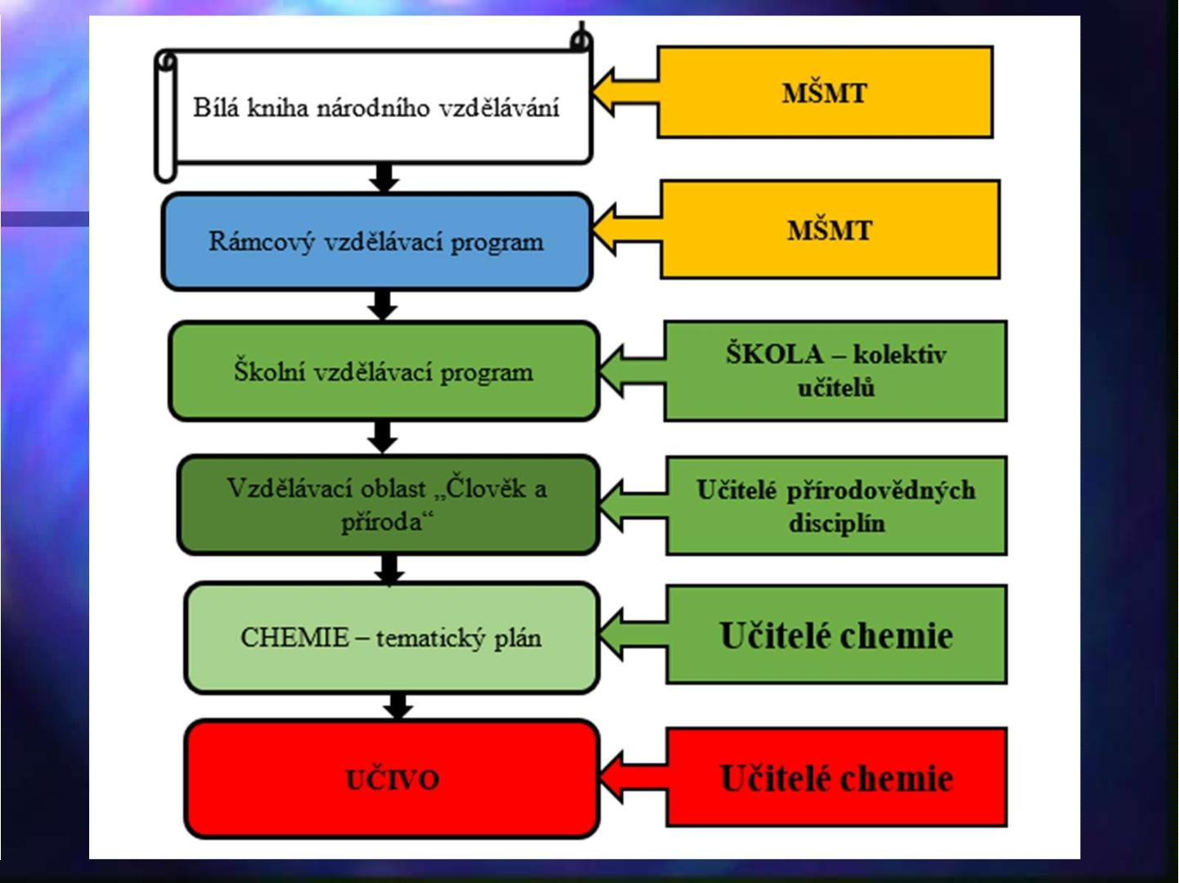
Zdroj obrázku: archiv autora
3 / 13

Slide 5
Kurikulární dokumenty
■ Dle schématu stojí na vrcholu „Bílá kniha – Národní
program rozvoje vzdělávání“
■ Jsou v ní vyjádřeny hlavní zásady kurikulární politiky
státu a obecně závazné požadavky, do nichž se
promítají všechny cíle vzdělávání a výchovy
■ Další úroveň kurikulárních dokumentů jsou rámcové
vzdělávací programy – RVP
■ RVP – specifikují obecně závazné požadavky pro
jednotlivé stupně a obory vzdělávání, vymezují
rámec pro návrh učebních plánů a formulují pravidla
pro tvorbu školních vzdělávacích programů - ŠVP
4 / 13

Slide 6
ŠVP – školní vzdělávací program
■ ŠVP – je tvořen ve škole
■ Na jeho zpracování se podílejí učitelé
jednotlivých vzdělávacích oblastí a
konkrétních předmětů a tím jej specifikují
pro potřeby výuky
■ Každoročně by měl být ŠVP revidován a
inovován – viz „Metodika tvorby ŠVP“
■ ŠVP má být k dispozici každému, kdo o něj
požádá
5 / 13

Slide 7
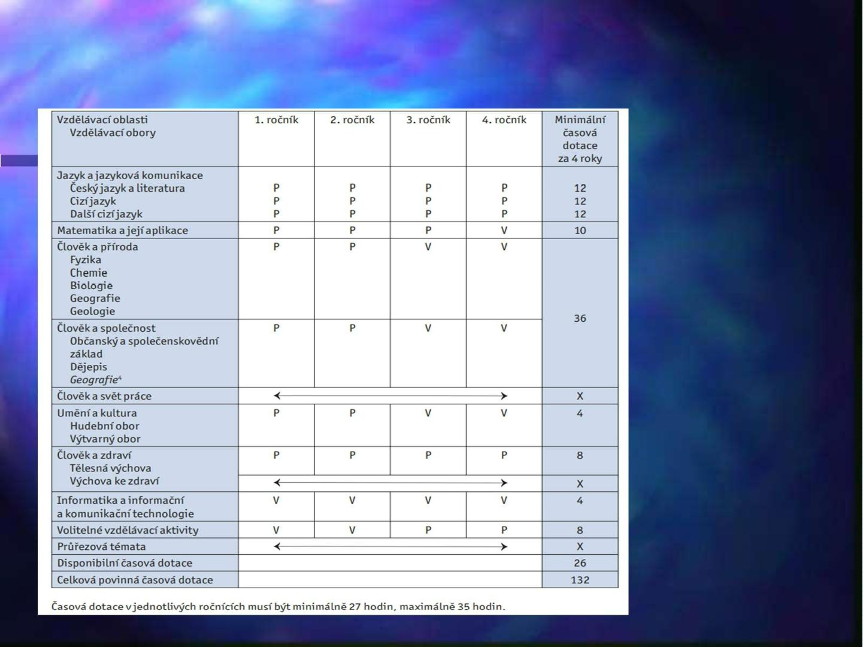
Rámcový učební plán pro G
Zdroj obrázku: archiv autora
6 / 13

Slide 8
Osnovy a tematický plán
■ Učitel chemie nese odpovědnost za výběr a
specifikaci učiva chemie
■ Z položek ve školním vzdělávacím programu
vytváří tematický plán
■ V tematickém plánu se doporučuje
specifikovat učivo do jednotlivých vyučovacích
hodin (včetně cílů a pomůcek?)
■ Učitel při tvorbě uplatňuje svoje teoretické i
empirické poznatky
7 / 13

Slide 9
Příprava učitele na vyučování chemii
■ Pracovní řád pro učitele – povinnost
učitele připravovat se na hodinu
■ Není však stanovena forma přípravy
■ Příprava může být – písemná,
myšlenková, psychická, s využitím
techniky, podrobná či v bodech
■ Důležitý je pouze výsledek – zdárný
průběh hodiny s dobrými výkony žáků
8 / 13

Slide 10
Příprava učitele na vyučování chemii
■ Začínající učitel – příprava až 3 hod na 45
min výuky???
■ Nezbytná příprava písemná
■ Východisko – tematický plán, cíle hodiny a
motivace žáků, vybavení školy, materiální
podmínky učení, vědomostní a osobnostní
předpoklady žáků
■ Podpůrný materiál – UČEBNICE
■ Učebnice, kterou disponují žáci, ale i další
pomocná literatura
9 / 13

Slide 11
Výhody písemné přípravy
■ Dává učiteli jistotu a klid na řízení průběhu
hodiny; (kartičky do kapsy pláště???)
■ Může sledovat časový průběh hodiny a plnění
cíle
■ V modifikované podobě ji může využít ve více
třídách
■ Vychází z ní při sebereflexi a hodnocení hodiny
■ Je nezbytná pro zabezpečení návaznosti
jednotlivých vyučovacích hodin
10 / 13

Slide 12
Obsahová stránka přípravy
■ Téma hodiny (datum)
■ Výchovně vzdělávací cíl
■ Pomůcky pro podporu výuky
■ Motivace
■ Struktura výkladu + experimentální podpora
■ Úlohy k procvičování
■ Shrnutí učiva (otázky k hierarchii výkladu)
■ Časové rozvržení hodiny
■ Domácí cvičení pro žáky
11 / 13

Slide 13
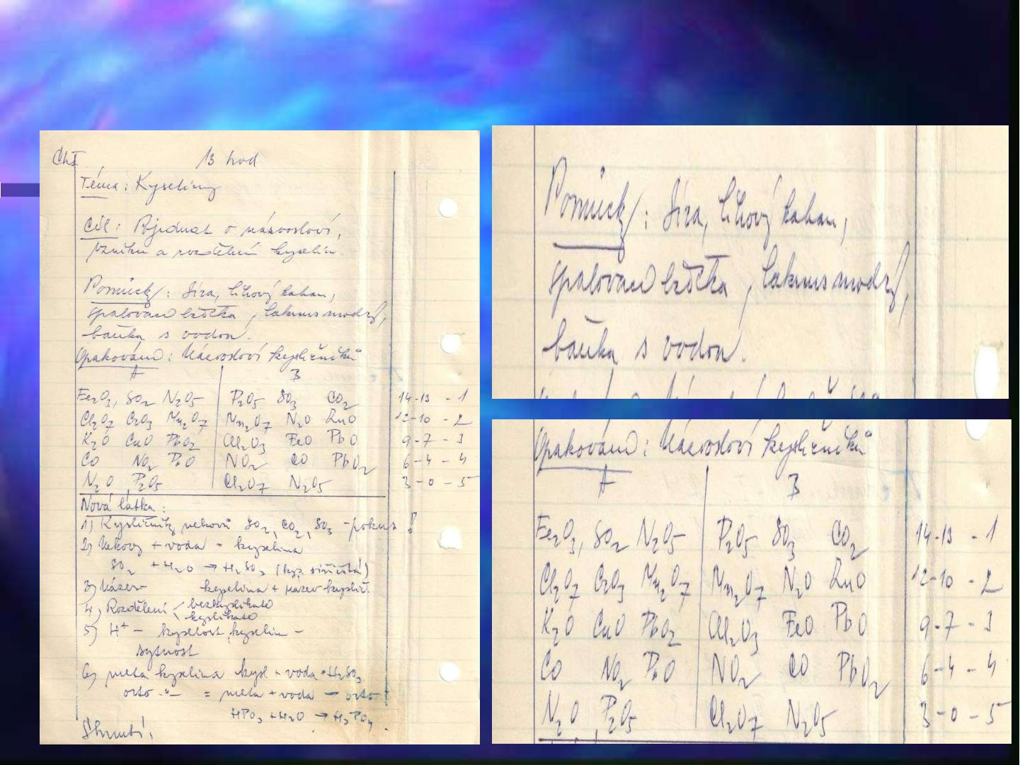
Ukázka písemné přípravy
Zdroj obrázku: archiv autora
12 / 13

Slide 14
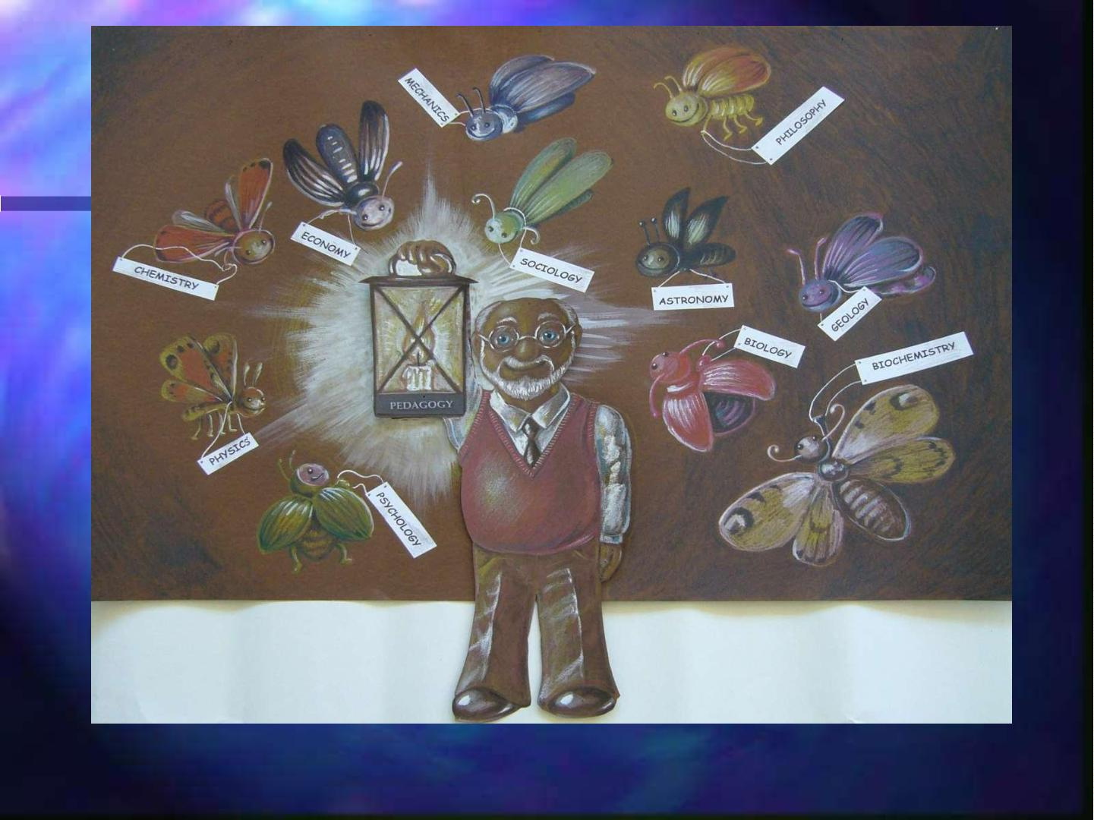
Děkuji za pozornost!
Zdroj obrázku: archiv autora
13 / 13

